Slide 1

Telegram бот по IT-Cube
Выполнил: Божедомов Дмитрий
Преподаватель: Велиев Рафаэль Ибрагимович

Slide 2
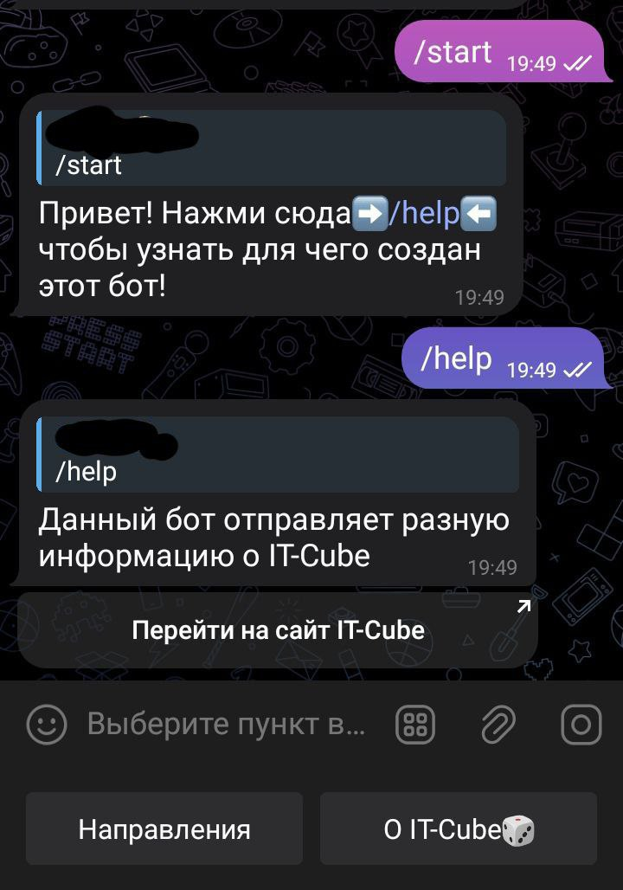
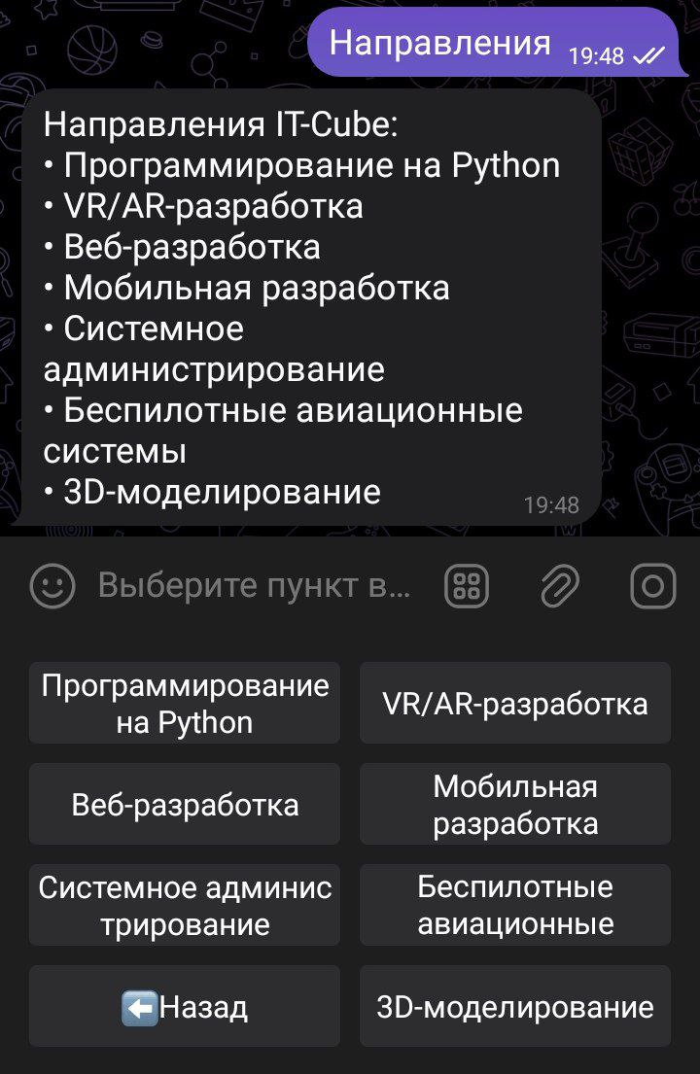
ДЛЯ ЧЕГО СОЗДАН БОТ
Данный бот создан для предварительного знакомства с деятельностью организации IT-Cube.
Вот пример всех возможностей бота на данный момент (по вкладке сайта «Направления»)

Slide 3
Начало кода
import asyncio from aiogram import Bot, Dispatcher, F from aiogram.filters import CommandStart, Command from aiogram.types import Message, CallbackQuery from config import TOKEN import KeyBoard as kb from Texts import direction_1, direction_2, direction_3, direction_4, direction_5, direction_6, direction_7, about_us, full_directions
В данных 7-ми строчках я использую import и from
С помощью from я указываю откуда буду импортировать нужные переменные, а import - для того чтобы “достать” переменные (или же импортирую их из библиотеки или файла)
В 1-ом случае импортирую asyncio, а в следующих
3-х определённые операторы
В строчке «import KeyBoard as kb» импортирую все переменные из файла «KeyBoard» и “перемещаю” их в переменную «kb», чтобы позже было удобнее к ним обращаться

Slide 4
Команды /start и /help
@dp.message(CommandStart()) async def start_command(message: Message): await message.reply("Привет! Нажми сюда➡️/help⬅️ чтобы узнать для чего создан этот бот!", reply_markup=kb.menu_kb1) @dp.message(Command("help")) async def help_command(message: Message): await message.reply("Данный бот отправляет разную информацию о IT-Cube", reply_markup=kb.inline_kb)
В 1-ом случае мы создаём хендлера который будет отвечать на команду /start, и добавляем клавиатуру с готовыми 2-мя сообщениями
Во 2-ом случае мы создаём хендлера который будет отвечать на команду /help, и добавляем к сообщению бота inline-клавиатуру из 1-ой кнопки
(в которой заложена ссылка на сайт IT-Cube)

Slide 5
Для чего большое кол-во переменных из файла Text?
from Texts import direction_1, direction_2, direction_3, direction_4, direction_5, direction_6, direction_7, about_us, full_directions
В данной строке импортирую много переменных, для удобства и для того, чтобы не засорять код бота большим кол-вом текста.
@dp.message(F.text == 'Программирование на Python') async def info_1(message: Message): await message.answer(direction_1, reply_markup=kb.inline_kb1)
@dp.message(F.text == 'VR/AR-разработка') async def info_2(message: Message): await message.answer(direction_2, reply_markup=kb.inline_kb2)
@dp.message(F.text == 'О IT-Cube🎲') async def info_0(message: Message): await message.answer(about_us)
@dp.message(F.text == 'О IT-Cube🎲') async def info_0(message: Message): await message.answer( IT-Cube – инновационная
площадка дополнительного
образования детей, направленная на развитие
знаний и навыков в области программирования)
Без импортирования переменных
(занимает много места и засоряет код)
С импортированием переменных (остаётся много места и не засоряется)

Slide 6
Клавиатуры
В 1-ой строчке импортируем нужные операторы
Во 2-ой строчке создаём клавиатуру с 2-мя кнопками:
Уменьшаем размер кнопок под размер экрана
Меняем стандартную подсказку на «Выберите пункт в меню»
В последних 3-х строчках создаём inline-клавиатуру с 1-ой кнопкой (в которой лежит ссылка на сайт)
from aiogram.types import ReplyKeyboardMarkup, KeyboardButton, InlineKeyboardMarkup, InlineKeyboardButton menu_kb1 = ReplyKeyboardMarkup(keyboard=[ [KeyboardButton(text="Направления"), KeyboardButton(text="О IT-Cube🎲")] ], resize_keyboard=True, input_field_placeholder="Выберите пункт в меню." ) menu_kb2 = ReplyKeyboardMarkup(keyboard=[ [KeyboardButton(text="Программирование на Python"), KeyboardButton(text="VR/AR-разработка")], [KeyboardButton(text="Веб-разработка"), KeyboardButton(text="Мобильная разработка")], [KeyboardButton(text="Системное администрирование"), KeyboardButton(text="Беспилотные авиационные системы")], [KeyboardButton(text="⬅️Назад"), KeyboardButton(text="3D-моделирование")] ], resize_keyboard=True, input_field_placeholder="Выберите пункт в меню." ) inline_kb = InlineKeyboardMarkup(inline_keyboard=[ [InlineKeyboardButton(text="Перейти на сайт IT-Cube", url="https://it-cube39.ru/directions")] ])

Slide 7

СПАСИБО ЗА ВНИМАНИЕ!
Переходите в моего бота и тестируйте!
Если есть предложения то сразу говорите, мне важно мнение других!

